Slide 1

ZIUA NAŢIONALĂ FĂRĂ TUTUN
17 noiembrie 2022
«Ţigările otrăvesc oamenii şi planeta»
PROIECT DE INFORMARE ASUPRA CAMPANIEI

Slide 2
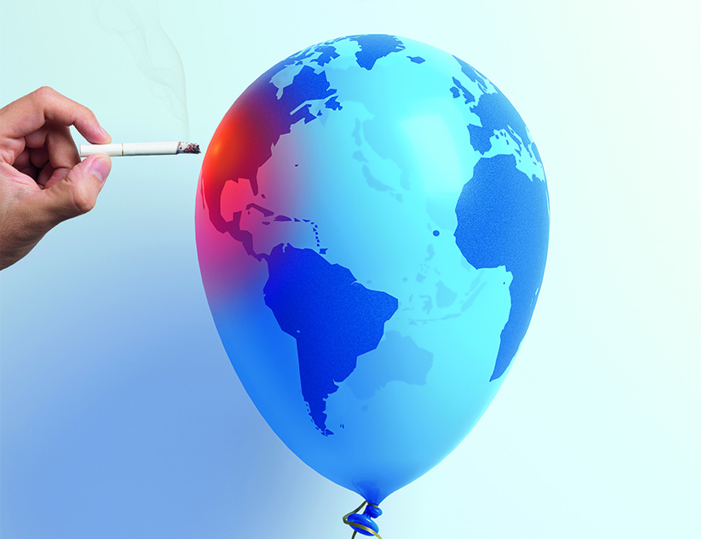
Ziua naţională fără tutun
Tutunul ucide peste 8 milioane de oameni în fiecare an şi ne distruge mediul, dăunând și mai mult sănătății umane, prin cultivare, producție, distribuție, consum și deșeuri post-consum [1].
1. https://www.who.int/campaigns/world-no-tobacco-day/2022

Slide 3
Ziua naţională fără tutun
Consumul de tutun, indiferent dacă este vorba de tutun de fumat sau fără fum, este asociat cu o povară umană și economică substanțială.
Fumatul este asociat cu risc crescut de boli cardiovasculare, boli respiratorii, cancere, diabet, hipertensiune arterială și alte efecte negative asupra sănătății [2].
Cheltuielile de îngrijiri de sănătate care pot fi atribuite fumatului s-au ridicat la 422 miliarde USD în 2012, sau 5,7% din cheltuielile globale pentru sănătate [3].
2. The Health Consequences of Smoking — 50 Years of Progres: A Report of the Surgeon General
https://www.ncbi.nlm.nih.gov/books/NBK179276/pdf/Bookshelf_NBK179276.pdf
3. Goodchild M, Nargis N, Tursan d’Espaignet E. Global economic cost of smoking-attributable diseases. Tob Control. 2018;27(1):58–64.

Slide 4
Ziua naţională fără tutun
CELEBRARE “ZIUA NAŢIONALĂ FĂRĂ TUTUN”
Prin Hotărârea 1270/2002 a Guvernului României, cea de-a 3-a zi de joi a lunii noiembrie a fost declarată “Ziua Naţională fără Tutun”, în temeiul art. 107 alin. (2) din Constituţie şi al art. 8 din Legea nr. 349/2002 pentru prevenirea şi combatarea efectelor consumului produselor din tutun.
Anul acesta “ZIUA NAŢIONALĂ FĂRĂ TUTUN” va fi celebrată în data de 17 noiembrie 2022.
Campania reprezintă o oportunitate pentru creșterea gradului de conștientizare în rândul populației privind efectele nocive ale consumului de tutun şi ale fumatului pasiv, dar şi ale cultivării, producției, distribuției şi colectării deşeurilor în urma consumului.

Slide 5
Ziua naţională fără tutun
Tutunul dăunează sănătății în mod direct prin utilizare și fumat pasiv!
Ponderea îmbolnăvirilor şi rate de mortalitate atribuibile fumatului în Regiunea Europeană OMS
 | Morbiditate (%) |  | Mortalitate* (rate)
 | Barbaţi | Femei | Barbaţi | Femei
Boli cronice netransmisibile (BNT) | 28 | 7
Boli cardiovasculare | 25 | 6 | 396,4 | 253,8
Accident vascular cerebral | 21 | 5 | 89,4 | 67,8
Infarct miocardic acut | 26 | 6 | 193,5 | 107
Alte boli cardiovasculare | 27 | 9
Boli maligne | 41 | 10 | 201,8 | 11,58
Cancer bronhopulmonar | 92 | 62 | 53,3 | 15,5
Boli respiratorii | 63 | 37 | 67,5 | 32,7
BPOC | 79 | 54 | 39,8 | 16,9
Boli transmisibile | 23 | 12 | 16,6 | 8,5
Tuberculoza | 30 | 5 | 5,4 | 1,4
TOTAL | 25 | 7 | 932,5 | 553,6
* Mortalitate standardizată cu vârsta rate la 100000. Sursa: World Health Organization. Regional Office for Europe. 2019 [4])
Estimările OMS privind proporţia deceselor atribuibile fumatului, în cazul bolilor prezentate anterior, arată cât de mult din proporția pentru fiecare boală ar putea fi redusă dacă consumul de tutun ar fi eliminat [4].
4. World Health Organization. Regional Office for Europe. (‎2019)‎. Impact of tobacco on health. In European tobacco use: trends report 2019 . World Health Organization. Regional Office for Europe . https://apps.who.int/iris/handle/10665/346817

Slide 6
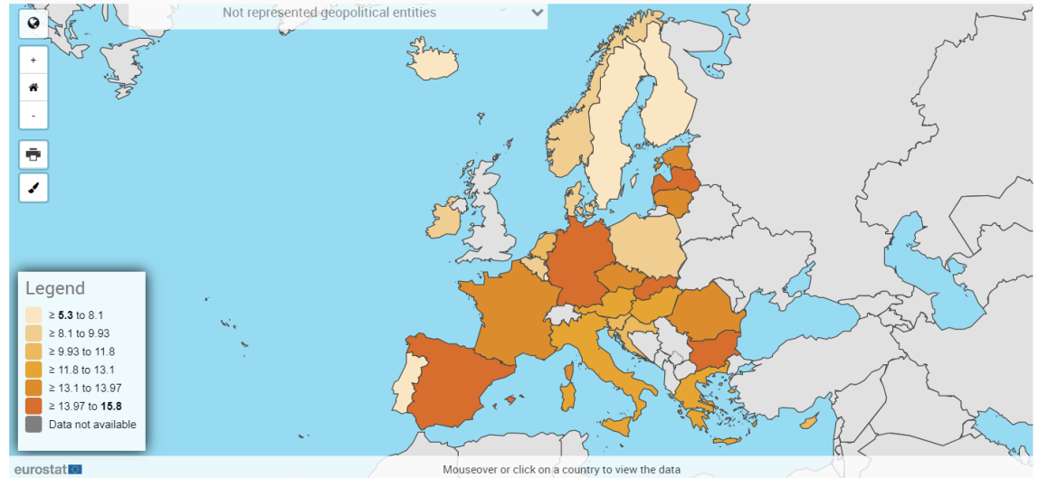
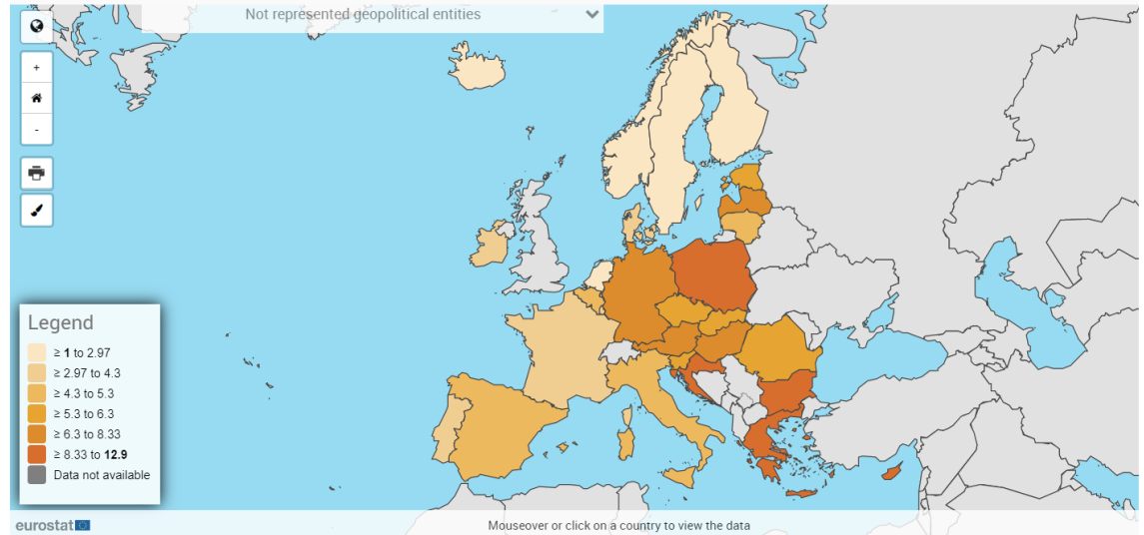
Ziua naţională fără tutun
CONSUMUL DE TUTUN ÎN ROMÂNIA ÎN CONTEXT EUROPEAN [5]
România (18,7%) este situată ușor peste media țărilor din Uniunea Europeană (18,4%) în ceea ce privește proporția celor care fumează zilnic
5,4% dintre români fumează cel puțin 20 de țigări/zi
13,3% dintre români fumează mai puțin de 20 de țigări/zi
5. Eurostat 2019 https://ec.europa.eu/eurostat/databrowser/view/HLTH_EHIS_SK3E__custom_1485589/bookmark/map?lang=en&bookmarkId=0085fd51-e4cc-41ca-818c-4aa94e917bbd

Slide 7
Ziua naţională fără tutun
ASPECTE ALE CONSUMULUI DE TUTUN ÎN ROMÂNIA
Grupa de vârstă 15 ani sau mai mult [6]
30,7% (5,63 de milioane) persoane (40,4% bărbați și 21,7% femei) au consumat în mod curent tutun sub orice formă (fumat, tutun fără fum și produse cu tutun încălzit).
Vârsta medie de inițiere a consumului de tutun, între persoanele în vârstă de 15-34 ani, care au fost sau sunt fumători curenți zilnic a fost 17,9 ani (17,7 ani în rândul bărbaților și 18,3 ani în rândul femeilor).
Mai mult de patru din zece persoane au fumat 20 sau mai multe țigări pe zi.
30,1% au auzit de produse cu tutun încălzit, 4,3% dintre aceştia au consumat vreodată produse cu tutun încălzit, iar 1,3% erau consumatori curenți.
Grupa de vârstă 11-15 ani [7]
procentul adolescenţilor care au fumat cel puţin o dată pe parcursul vieţii
3,4% adolescente şi 8,4% adolescenţi de 11 ani
15,3% adolescente şi 14,7% adolescenţi de 13
15,3% adolescente şi 14,7% adolescenţi de 13
6. GATS (Global Adult Tobacco Survey) Fact Sheet, Romania 2018
7. Adriana Băban, Diana Tăut, Robert Balazsi & Ingrid Dănilă (2018) Stare de bine şi sănătate la adolescenţii din România (rezultatele studiului HBSC în România – 2018) http://psychology.psiedu.ubbcluj.ro/images/_img/studiu_sanatate/raport_hbsc_RO_final_compressed.pdf

Slide 8
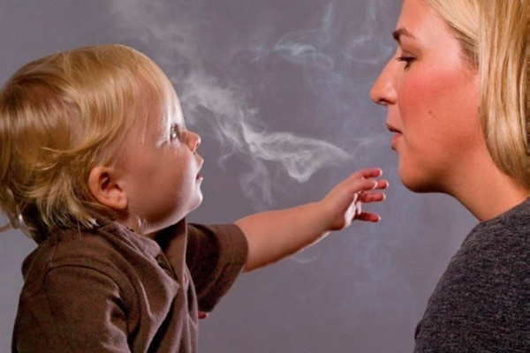
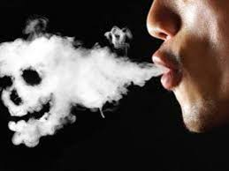
Ziua naţională fără tutun
FUMATUL PASIV
Segmentul de populație cel mai vulnerabil la expunerea la fumul de tutun îl reprezintă copiii, în special în primii ani de viață, aceștia prezentând riscuri crescute pentru boli ale tractului respirator superior şi inferior [8].
Peste 40 de studii au demonstrat riscuri crescute pentru boala tractului respirator inferior (de exemplu bronșită, bronșiolită, pneumonie); aceste afecțiuni au fost legate în principal de fumatul părinților, fumatul matern fiind mai dăunător decât fumatul patern cu o creștere corespunzătoare a riscului de 1,7 ori (IC 95% = 1,6-1,9), respectiv de 1,3 ori (95% IC = 1.2-1.4) [8].
Frecvenţa românilor cu vârsta de cel puţin 15 ani care au raportat că au fost expuşi fumului de ţigară în diferite locuri [6]
La locul de muncă (10,1%) | Restaurante (7,5%)
Acasă (31,9%) | Școli (12,9%)
Spitale (9,55%) | Universități (28,7%)
Baruri/cluburi de noapte (27,5%) | Clădiri publice (6,4%)
Transport public (4,2%)
6. GATS (Global Adult Tobacco Survey) Fact Sheet, Romania 2018
8. International Consultation on Environmental Tobacco Smoke (FTS) and Child Health. WHO/NCD/TFI, 1999, Geneva: http://apps.who.int/iris/bitstream/handle/10665/65930/WHO_NCD_TFI_99.10.pdf?sequence=1&isAllowed=y

Slide 9
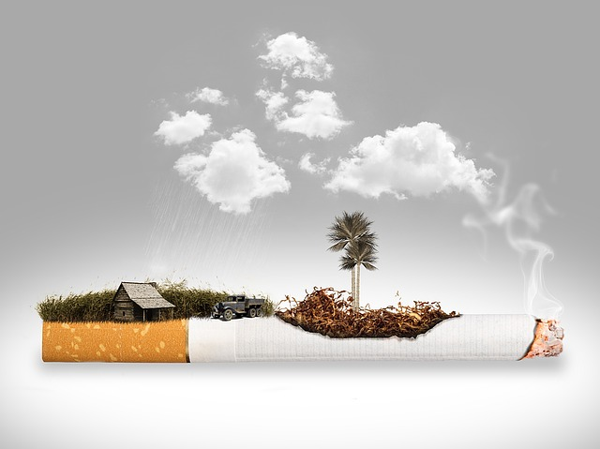
Ziua naţională fără tutun
Tutunul dăunează sănătății în mod indirect prin impactul negativ asupra mediului care are loc în diferite etape, inclusiv în cultivare, fabricare, distribuție, utilizare și eliminarea deșeurilor rezultate!
Până la 25% dintre fermierii cultivatori de tutun sunt afectați de boala tutunului verde (intoxicație cu nicotină), o boală cauzată de nicotina absorbită prin piele la manipularea frunzelor de tutun [9].
Cultivarea tutunului necesită un consum mare de resurse și utilizarea intensivă a pesticidelor și îngrășămintelor, care contribuie la degradarea solului [10].
O singură țigară necesită utilizarea a circa 3,7 litri de apă pe parcursul ciclului său de producere, de la creștere/cultivare, producție, transport și utilizare, eliminare (11).
Producția și consumul de tutun contribuie la încălzirea globală, eliberând anual în mediu 80 de milioane de tone de dioxid de carbon (CO2), echivalentul conducerii a 17 milioane de mașini pe benzină în fiecare an [11].
9. Tobacco farming. In: Tobacco Tactics [website]. Bath: University of Bath; 2020 https://tobaccotactics.org/wiki/tobacco-farming
10. Lecours N, Almeida GEG, Abdallah JM, Novotny TE et al. Environmental health impacts of tobacco farming: a review of the literature. Tob Control. 2012;21(2).
11. Zafeiridou M, Hopkinson NS, Voulvoulis N. Cigarette smoking: an assessment of tobacco’s global environmental footprint across its entire supply chain. Environ Sci Technol. 2018;52(15):8087–94

Slide 10
Ziua naţională fără tutun
PRODUCŢIA DE TUTUN ÎN ROMÂNIA ÎN CONTEXT EUROPEAN
Producția de țigări a UE în 2017 a fost echivalentă cu peste 950 de țigări pe locuitor al UE [12].
România s-a clasat pe locul trei în ceea ce priveşte producţia de ţigări din UE, în anul 2017 [12].
Producţia de ţigări din Germania (150 de miliarde de țigări produse, 31% din producția UE) urmată de Polonia (114 miliarde de țigări produse, 23% din producţia UE) şi România (70 miliarde de ţigări produse, 14% din totalul UE) a reprezentat, în anul 2017, mai mult de două treimi din producția totală de țigări în UE [12]. Au fost urmate de Grecia și Portugalia (ambele producând 25 de miliarde de țigări, 5% din totalul UE) și Bulgaria (20 de miliarde, 4%).
În România, evoluţia suprafeţelor cultivate cu tutun şi a producţiei acestuia a fost fluctuantă în perioada 2015-2020, conform Date INS - Tempo online (după Ministerul Agriculturii şi Dezvoltării – [13]). Cea mai extinsă suprafaţă cultivată cu tutun (926 ha) respectiv cea mai mare producţie de tutun (1656 tone) au fost în anul 2016. Cea mai restrânsă suprafaţă cultivată cu tutun (745 ha) respectiv și cea mai mică producţie de tutun (1079 tone) au fost în anul 2015.
12. Eurostat https://ec.europa.eu/eurostat/web/products-eurostat-news/-/EDN-20190531-1
13. Ministerul Agriculturii şi Dezvoltării Rurale https://www.madr.ro/culturi-de-camp/plante-tehnice/tutun-si-hamei.html

Slide 11
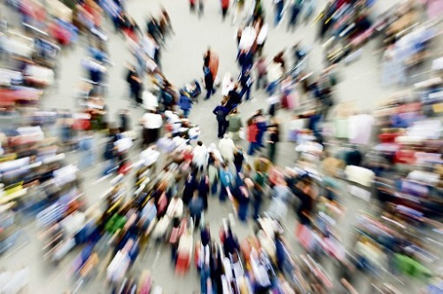
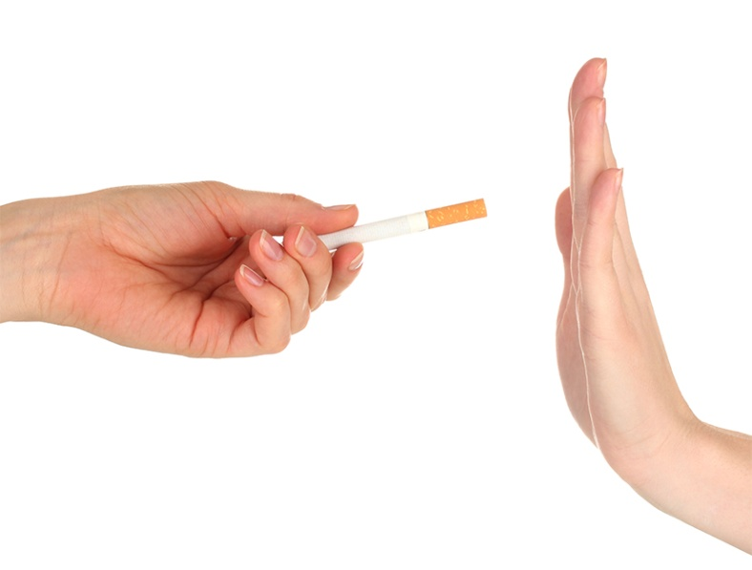
Ziua naţională fără tutun
TEMA CAMPANIEI
«Țigările otrăvesc oamenii și planeta»
GRUPURILE ŢINTĂ
Populaţia generală (inclusiv copiii şi adolescenţii)
SLOGANUL CAMPANIEI
Renunțați la fumat pentru sănătatea voastră și a planetei!

Slide 12
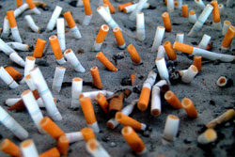
Ziua naţională fără tutun
SCOPUL CAMPANIEI
Informarea populaţiei despre impactul nociv al tutunului asupra sănătăţii oamenilor şi mediului înconjurător, în vederea creşterii motivaţiei de a renunţa la consumul oricărui produs care conţine tutun.

Slide 13
Ziua naţională fără tutun
OBIECTIVELE CAMPANIEI
Creşterea numărului de persoane informate cu privire la impactul nociv al întregului ciclu de viaţă a tutunului, de la cultivare, producție, transport şi utilizare la eliminarea deşeurilor rezultate, asupra sănătăţii oamenilor şi mediului înconjurător.
Creşterea nivelului de conştientizare în rândul populaţiei cu privire la riscurile pentru sănătate şi mediu a consumului de tutun sub orice formă (pentru fumat, tutun fără fum și produse cu tutun încălzit).
Creşterea nivelului de conştientizare în rândul populaţiei cu privire la prezenţa riscului expunerii altor persoane (expunere pasivă) la inhalarea fumului sau vaporilor de tutun şi/sau a altor compuși nocivi.
Creşterea nivelului de conştientizare în rândul populaţiei cu privire la riscurile pentru sănătate şi mediu a întregului proces de producere a tutunului.
Creşterea motivaţiei persoanelor care consumă tutun sub orice formă de a renunţa să mai consume.

Slide 14
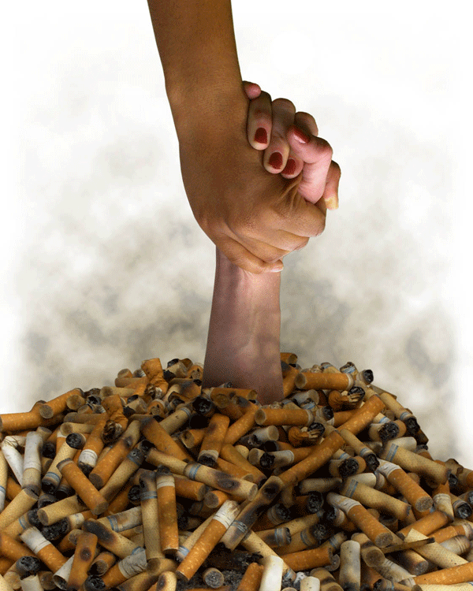
Ziua naţională fără tutun
PERIOADA DE DERULARE A CAMPANIEI
NOIEMBRIE
2022

Slide 15
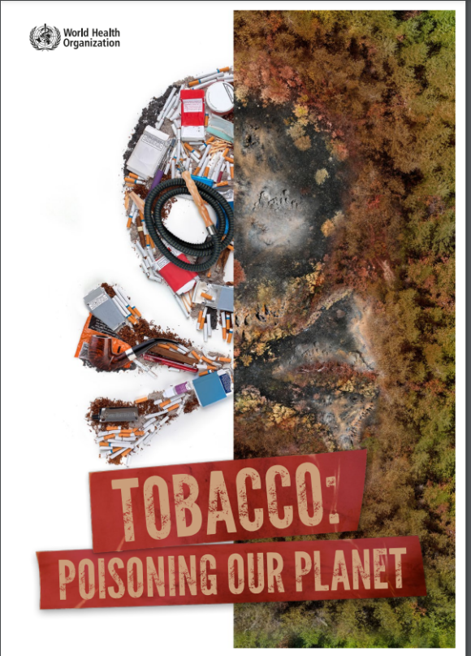
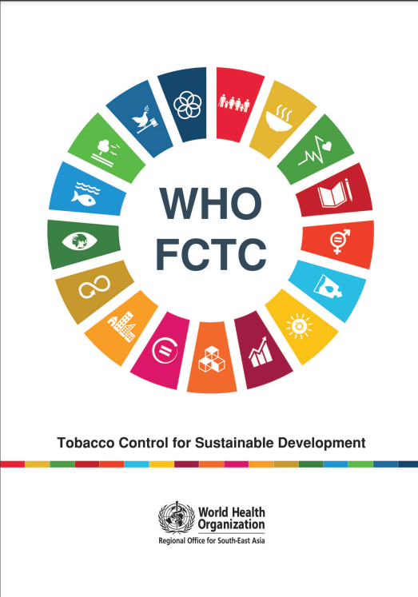
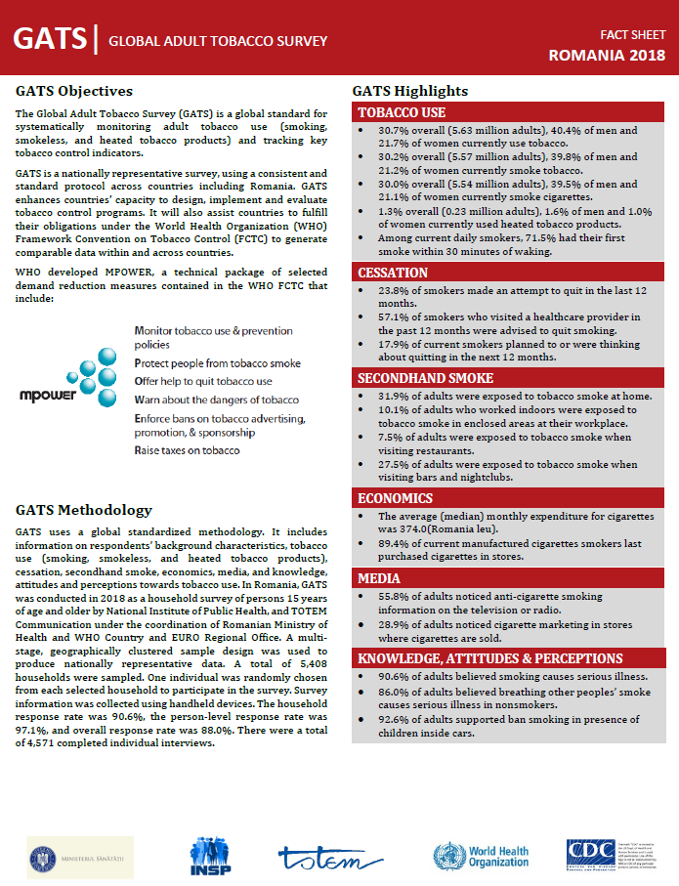
Materiale suport utilizate în campanie
https://www.who.int/campaigns/world-no-tobacco-day/2022
https://cdn.who.int/media/docs/default-source/ncds/ncd-surveillance/data-reporting/romania/gats-romania-2018-factsheet.pdf?sfvrsn=2206beb4_1&download=true
https://fctc.who.int/

